Slide 1
«Культура эпохи раннего Возрождения (на итальянском материале)»
для проведения урока

Slide 2
Эпоха Возрождения, или Ренессанс
Ренессанс – с французского «Возрождение»
Эпоха интеллектуального и художественного расцвета, начавшегося в Италии в конце 14 века, достигнув пика в 16 веке

Slide 3
Хронологические рамки
1.Проторенессанс (2-я половина XIII века — XIV век)
2.Раннее Возрождение (начало XV — конец XV века)
3.Высокое Возрождение (конец XV — первые 20 лет XVI века)
4.Позднее Возрождение (середина XVI — 90-е годы XVI века)

Slide 4
Особенности эпохи в целом
Именно Италия стала родиной Возрождения: именно здесь античное наследие представлено наиболее полно. Италия – родина средневековой урбанизации, то есть складывания городов и городского образа жизни
1. Рост городов и расцвет городской культуры
2. обмирщение сознания (обращение к насущным проблемам повседневности вкупе с критикой идеала аскетизма)
3. интерес к Античности

Slide 5
Идеи эпохи Возрождения
1. Гуманизм (гуманистический идеал личности свободной, развитой, способной к самосовершенствованию)
2. Идея национального искусства
3. Позже - утопия (образ идеального мира)

Slide 6
Идеи…
Великий античный опыт философии и искусства возрождён и прежде всего мысль о том, «человек есть мера всех вещей».

Slide 7
Литература
Данте Алигьери (1265-1321)
Итальянский поэт, создатель итальянского литературного языка.
Вершина творчества Данте - поэма "Божественная комедия« в трех частях («Ад», «Чистилище», «Рай»)
Данте на фреске виллы Кардуччо Андреа дель Кастаньо, 1450, галерея Уффици

Slide 8
Гений Франческо Петрарки (1304-1374)
Итальянский поэт, гуманист, исследователь древности.
Петрарка является родоначальником гуманистической культуры эпохи Возрождения, наряду с Данте - создателем итальянского литературного языка. Франческо Петрарка является создателем сонетов.

Slide 9
Афоризмы и цитаты Франческо Петрарки
Уметь высказать, насколько любишь, значит мало любить.
У кого много пороков, у того много и повелителей.
Добиваться власти для спокойствия и безопасности значит взбираться на вулкан, для того чтобы укрыться от бури.
Коль души влюблены, Им нет пространств; земные перемены Что значат им? Они, как ветер, вольны.
Из сонетов…
Настолько безрассуден мой порыв, Порыв безумца, следовать упорно За той, что впереди летит проворно, В любовный плен, как я, не угодив, - Что чем настойчивее мой призыв: "Оставь ее!" - тем более тлетворна Слепая страсть, поводьям не покорна, Тем более желаний конь строптив. И, вырвав у меня ремянный повод, Он мчит меня, лишив последней воли, Туда, где лавр над пропастью царит, Отведать мне предоставляя повод Незрелый плод, что прибавляет боли Скорей, чем раны жгучие целит.

Slide 10
Живопись…Архитектура…
Симоне Мартини. Маэста. 1315. Палаццо Пубблико. Сиена;
Он же. Святое семейство. 1342

Slide 11
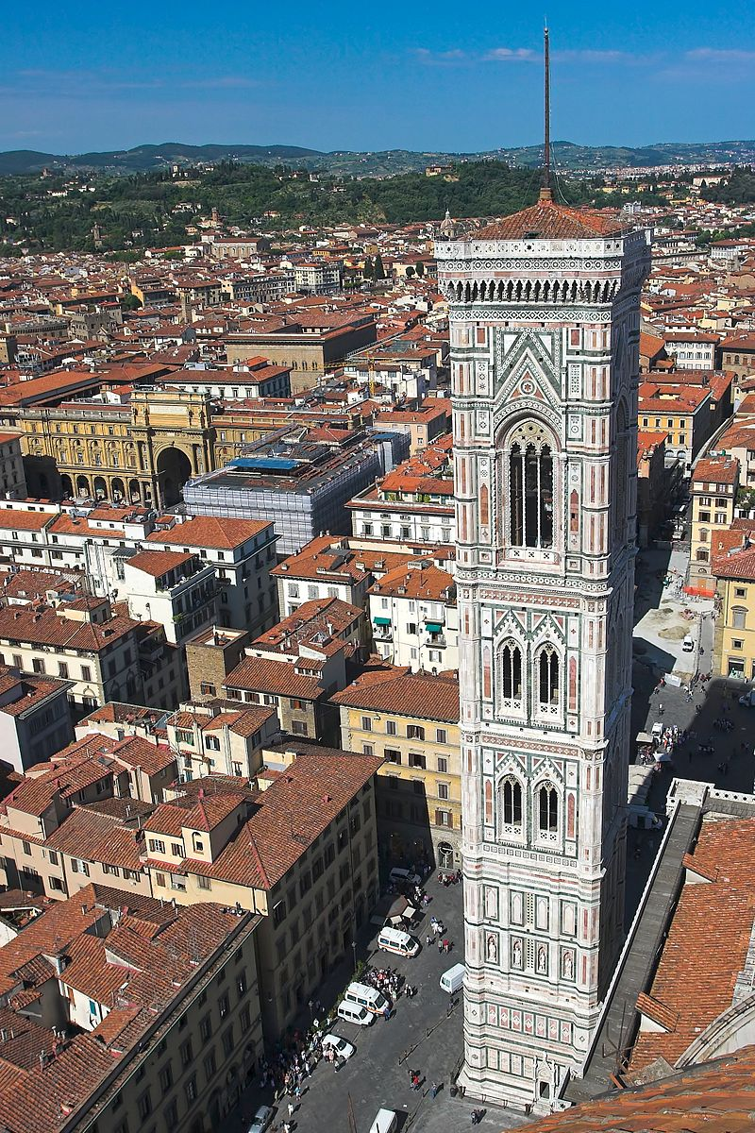
Джотто (1267-1337)
Кампанила Джотто при соборе Санта-Мария-дель-Фьоре
Джотто. Исаав перед Исаком. Фреска. Ок. 1295. Ассизи. Ц-вь Сан-Фрнческо

Slide 12
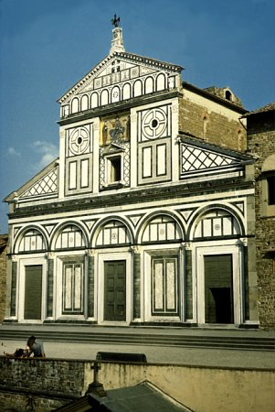
Архитектура возрождения выросла в борьбе со старой готической архитектурой.
Главными принципы: симметрия планов и композиций зданий и равномерное распределение, размещение на равных интервалах друг от друга всех элементов фасада.

Slide 13
Подводя итог…
1. Тренинг основных понятий...
2. Основные черты эпохи...
3. Основные представители...
4. Особенности литературной и художественной композиций...

